Slide 1
FORMULACIÓN DEL PROYECTO FLIP TAC TOE “BLUE FOX: CRUSADER FOX”
AUTORES: KENNY CIFUENTES
ISABEL CONDORI
FÉLIX CALLE
JOSÉ DÍAZ
ASIGNATURA: PROYECTO I
PROFESOR: RICARDO VALDIVIA
Notes:
+

Slide 2
PANORAMA GENERAL
A continuación, se entregarán los objetivos del proyecto, una serie de suposiciones y restricciones respecto a la realización de este y se detallará información sobre los documentos a entregar durante el desarrollo del proyecto.

Slide 3
EXPLICANDO PUNTOS IMPORTANTES
¿Qué es la robótica?
El termino en si es amplio, aunque nos centraremos en lo fundamental, prácticamente es hacer que un objeto de mecatrónica, haga las tareas de un humano, o un objetivo específico.
¿Qué vendría a ser LEGO MINDSTORM?
Es una extensión de la compañía Lego, el cual se enfoca en proyectos o para el disfrute de niños con habilidades para programar desde edades tempranas. El objetivo general en este proyecto, será realizar un robot con LEGO MINDSTORM, que sea capaz de competir en el juego llamado “Flip Tac Toe”. El robot realiza una corrida contrarreloj contra un oponente. Su objetivo es ir de manera específica a dar vuelta un tarro, en el cual el ganador es el cual consigue dar, con el boceto mirado desde mirada periférica desde arriba conseguir una línea recta o diagonal.

Slide 4
OBJETIVO GENERAL
El objetivo general en este proyecto es realizar un robot con el set de Lego
Mindstrom, que lograra participar en el juego llamado “Flip Tac Toe” y rendir una excelente performance en el transcurso del mismo juego.

Slide 5
OBJETIVOS ESPECÍFICOS
Como objetivo en este proyecto tenemos tareas especificas, las cuales se pueden dividir en segmentos pequeños. El Diseño del robot, al cual es una parte fundamental.
Sin el no lograríamos una performance exitosa durante la etapa de juego en Flip Tac Toe. Una implementación exitosa de cada movimiento, con su respectiva codificación la cual se le mostrara al cliente par que entienda de manera exitosa cada paso a seguir en cada situación, finalmente un robot que estará en los mas altos estándares de calidad para el cliente en especifico. Con todo el material dispuesto en sus manos

Slide 6
RESTRICCIONES
Realizar la codificación de forma completa del robot en el lenguaje de programación Python.
Extraer las herramientas (físicas) de trabajo fuera del área designada para el desarrollo del proyecto (Laboratorios).
Herramientas limitadas al momento de trabajar en el proyecto (Armado del robot con piezas Lego, limitadas al paquete de Lego Mindstorm).

Slide 7
ENTREGABLES DEL PROYECTO
Durante la realización del proyecto habrá una serie de documentos a entregar con motivo de actualizar la información con respecto a los avances y organización del proyecto, tales como:
Plan de Proyecto.
Bitácoras de seguimiento.
Presentaciones.
Documentación en Python.
Informes.
Material Audiovisual (Imágenes y videos).
Wiki (Red mine).

Slide 8
ORGANIZACIÓN DEL PERSONAL Y MEDIOS DE COMUNICACION
Encargados de cada rol:
-Jefe de proyecto: José Diaz.
-Programador: Félix Calle.
-Encargado de informes: José Diaz.
-Diseñador de sistemas robóticos:
Kenny Cifuentes / Isabel Condori.
-Encargado de las bitácoras: José Diaz
-Encargado de la wiki: Félix Calle.
Mecanismos de comunicación:
-Google Drive
-Redes sociales(WhatsApp)
-Word Online (OneDrive)

Slide 9
PLANIFICACIÓN DEL PROYECTO

Slide 10
-DISEÑAR ROBOT:
NOMBRE | DESCRIPCION | RESPONSABLE | PRODUCTO
Visualizar el mejor modelo a incorporar para el juego Flip-tac-toe | Buscar información y visualizar el mejor modelo para el robot. | -Isabel Condori | Diseño Robot “Crusader Fox”
Verificar piezas necesarias | Realizar contabilidad de piezas necesarias para el armado. | -Isabel Condori | Construcción Robot “Crusader Fox”
Realizar armado del robot | Comenzar a realizar el armado del mismo. | -Kenny Cifuentes | Construcción Robot “Crusader Fox”
Verificar estabilidad del robot | Ver cómo está la estabilidad del robot en sí. | -Kenny Cifuentes | Robot “Crusader Fox”

Slide 11
-PRUEBAS Y EJECUCIÓN DEL ROBOT
NOMBRE | DESCRIPCION | RESPONSABLE | PRODUCTO
Buscar codificación de los movimientos | Buscar información, codificación de cada movimiento. | -Félix Calle | Programación Robot “Crusader Fox”
verificar cada movimiento | Visualizar funcionamiento de cada movimiento. | -Jose Diaz | Programación Robot “Crusader Fox”
realizar edición de cada movimiento | Realizar cambios o edición de los movimientos. | -Félix Calle | Programación Robot “Crusader Fox”
Programación de los movimientos | Programar todo movimiento del mismo | -Félix Calle | Programación Robot “Crusader Fox”

Slide 12
-REVISION DE ERRORES EN EL ROBOT
NOMBRE | DESCRIPCION | RESPONSABLE | PRODUCTO
Revisión detallada de cada movimiento | Revisión al margen de cada movimiento del robot.(Estabilidad y recorrido). | -Félix Calle | Robot “Crusader Fox”
Revisión de Errores | Realización de una lista de errores a encontrar. | -Kenny Cifuentes | Robot “Crusader Fox”
Reparación de errores encontrados | Comenzar a solucionar los errores encontrados en el mismo. | -Félix Calle | Robot “Crusader Fox”
Respaldo | Respaldo en la nube. | -Jose Diaz | Respaldo Robot “Crusader Fox”

Slide 13
-PRUEBAS Y EJECUCION DEL ROBOT
NOMBRE | DESCRIPCION | RESPONSABLE | PRODUCTO
Pruebas de velocidad y estabilidad en el movimiento | Pruebas contra cronometro de la velocidad del robot. | -Jose Diaz | Robot “Crusader Fox”
Pruebas de velocidad de estabilidad en rotaciones | Pruebas contra cronometró de la velocidad y la estabilidad del robot. | -Jose Diaz | Robot “Crusader Fox”
Pruebas de velocidad en el agarre | Pruebas contra cronometro del agarre del robot. | -Jose Diaz | Robot “Crusader Fox”
Pruebas en simulación de competencia de “Flip Tac Toe” | Pruebas contra cronometro en un circuito armado, para la simulación del robot en la competencia. | -Jose Diaz | Robot “Crusader Fox”
Respaldo y Finalización del proyecto |  | -Jose Diaz | Finalizacion de Robot “Crusader Fox”

Slide 14
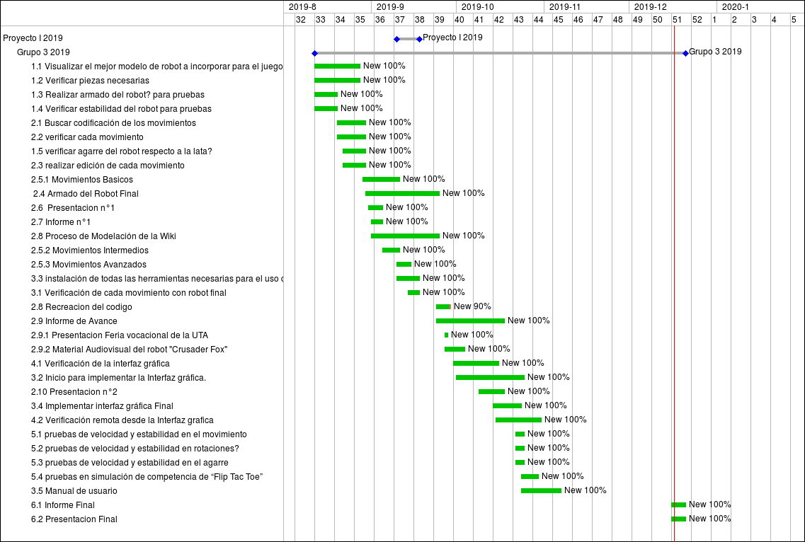
PLANIFICACIÓN DE LA CARTA GANTT

Slide 15
PLANIFICACION DE RIESGOS

Slide 16
RIESGOS | PROBABILIDAD DE OCURRENCIA | NIVEL DE IMPACTO | ACCIÓN REMEDIAL
Inconvenientes en el funcionamiento correcto del robot. | %30 | 2 | Consultar al profesor sobre funcionamiento o investigar en internet.
La ausencia de un integrante del equipo de trabajo a una sesión. | %30 | 3 | Repartir las tareas propuestas entre los integrantes presentes en la sesión de trabajo.
Problemas de salud en el personal | %30 | 3 | Asignar las tareas entre los demás integrantes del grupo hasta el regreso del integrante con problemas de salud a la sesiones de trabajo.
Perder toda la información. | %20 | 1 | Comunicar de manera inmediata al profesor, mientras en conjunto se buscan respaldos antiguos.
No tener al alcance la tecnología necesaria para llevar a cabo el proyecto como se desea. | %20 | 1 | Bajar el nivel, ahora utópico, que se desea alcanzar, y adecuarse a la tecnología proporcionada.
Cambios en el personal | %20 | 3 | Reorganización del esquema de trabajo.
Componentes defectuosos | %10 | 2 | Solicitar al profesor cambiar componentes o comprar nuevos
La falta de un computador para trabajar. | %10 | 3 | Solicitar computar a profesor de turno.
El Robot pueda ser desarmado por fuerzas externas. | %40 | 4 | Poder tener un respaldo en la nube, el cual nos sirva para poder realizar todo el armado del robot.

Slide 17
TIPOS DE RIESGOS
Organizacional: Descoordinación en las tareas designadas ´para cada integrantes del equipo.
Personas: Mal convivencia y comunicación entre los integrantes del equipo.
Herramientas: Impedimento a acceder a lugares o herramientas del trabajo, para realizar el proyecto.
Estimación: Incumplir los plazos establecidos para las entregas de documentes correspondientes al proyecto.
Tecnología: Detección de errores en la tecnología disponible, y no poder solucionarlos a corto plazo

Slide 18
PLANIFICACIÓN DE RECURSOS
RECURSOS: COSTOS:
ESTIMACIÓN DE COSTO(TRABAJADORES)
Hardware
Computador-------------|$800,000
Celular-----------------------|$100,000
MicroSD-----------------------|$5,000
LEGOMINDSTORM--------------|$429,990
Software
Putty------------------|LIBRE DISPOSICION
OS Windows 10---------|$50,000
MobaTextEditor------|LIBRE DISPOSICION
Cuenta MEGA------------|$4,500(mens)
Tiempo de programación: 2 meses
Costo total horas de programación: $5,000,000
Diseñador de sistema robóticos: $6,000,000
Encargado de los informes $1,800,000
Jefe de proyecto: $3,000,000
COSTO TOTAL DEL PROYECTO:$16,809,000.

Slide 19
REQUERIMIENTOS FUNCIONALES
Un modelo estable
El robot sera capaz de mantenerse por si solo en cada movimiento.
Avanzar en línea recta
El robot avanzara en línea recta “x” distancia.
Atrapar una lata con la garra implementada
El robot será capaz de atrapar una lata con la garra creada.
Dar un giro de 180° a la lata atrapada
El robot será capaz de dar vuelta la lata atrapada con la garra implementada
Competir en el campeonato “FLIP TAC TOE”
Competir en el campeonato “Flip Tac Toe” y lograr dar resultados.
Interfaz de Usuario
El usuario podrá controlar el robot mediante una interfaz de usuario limpia, la cual se podrá usar desde su computador más cercano.

Slide 20
REQUERIMIENTOS NO FUNCIONALES
Armado del robot
Se realizará el robot, con la herramienta de trabajo llamada LEGO MINDSTORM EV3
Programación del robot
Se realizará todo el tipo de codificación mediante el Lenguaje de programación Python.
Duración de cada acción
El robot se demorará en cada acción un tiempo extra, debido al delay que hay entre el cliente al servidor.
Duración del proyecto
Se completará totalmente el proyecto en el tiempo estimado de 1 Semestre

Slide 21
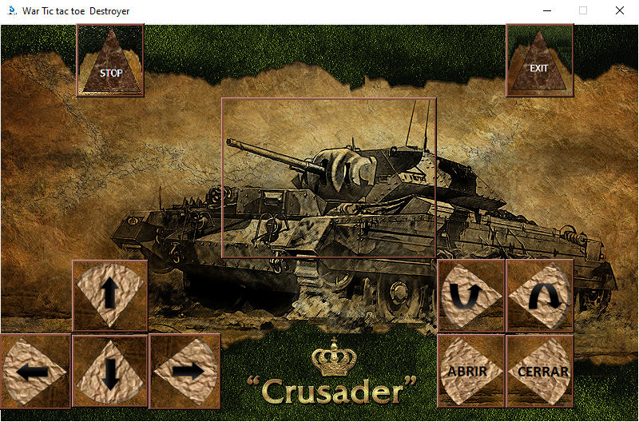
INTERFAZ DE USUARIO
Interfaz de usuario a complementar en el proyecto “Crusader Fox”

Slide 22
ARQUITECTURA PROPUESTA

Slide 23
IMPLEMENTACIÓN
CLIENTE

Slide 24
CLIENTE

Slide 25
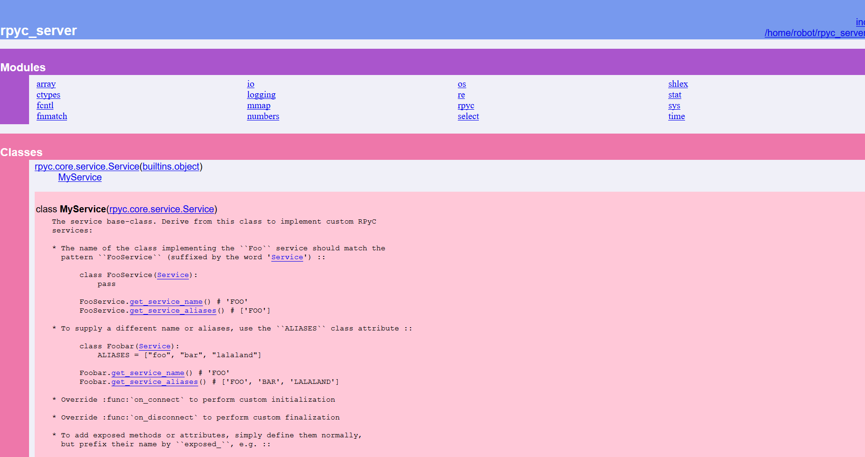
IMPLEMENTACIÓN
TERMINAL

Slide 26
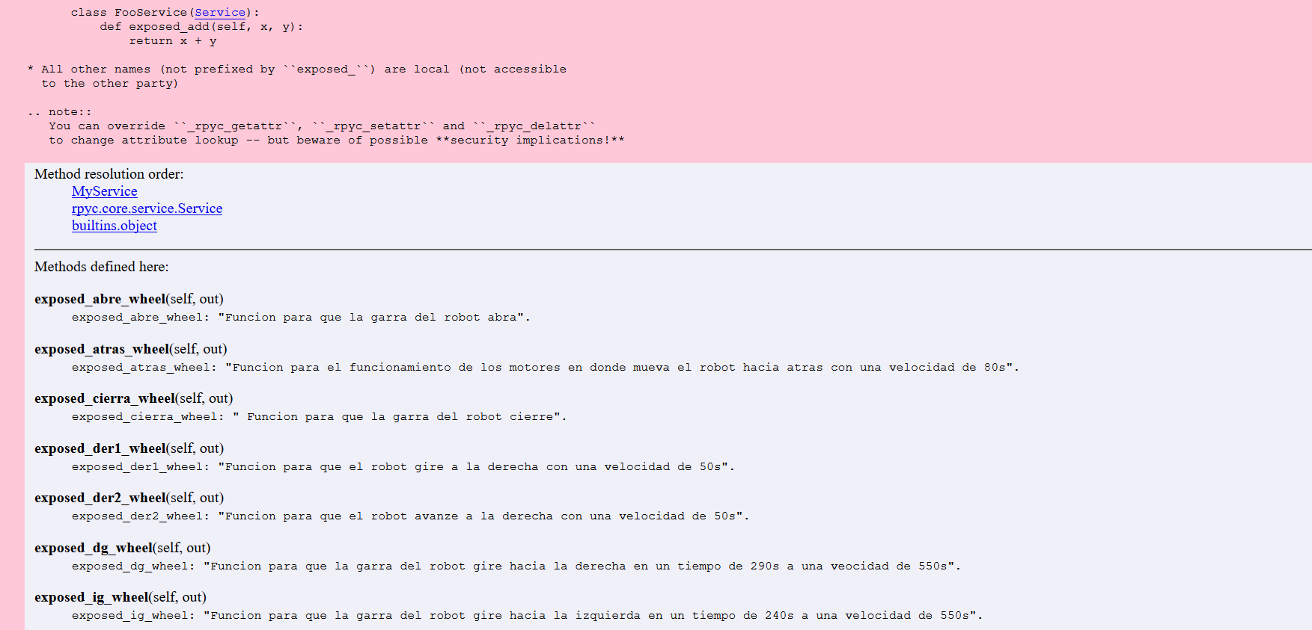
IMPLEMENTACIÓN
TERMINAL
c

Slide 27
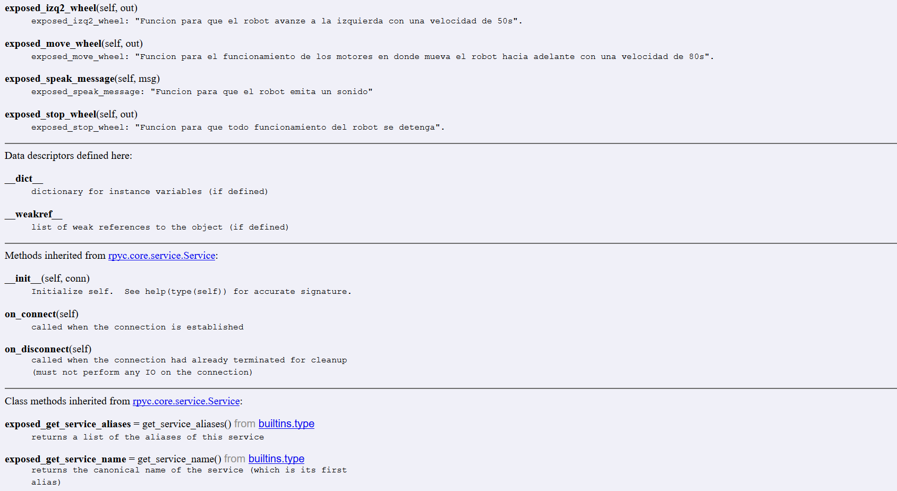
Implementación

Slide 28
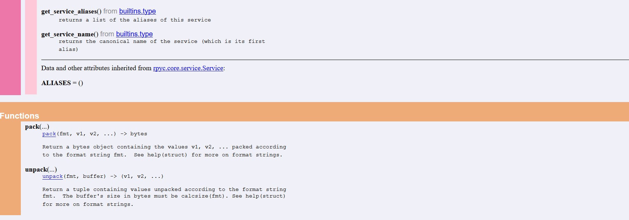
Implementación

Slide 29
Implementacion

Slide 30
Implementacion

Slide 31
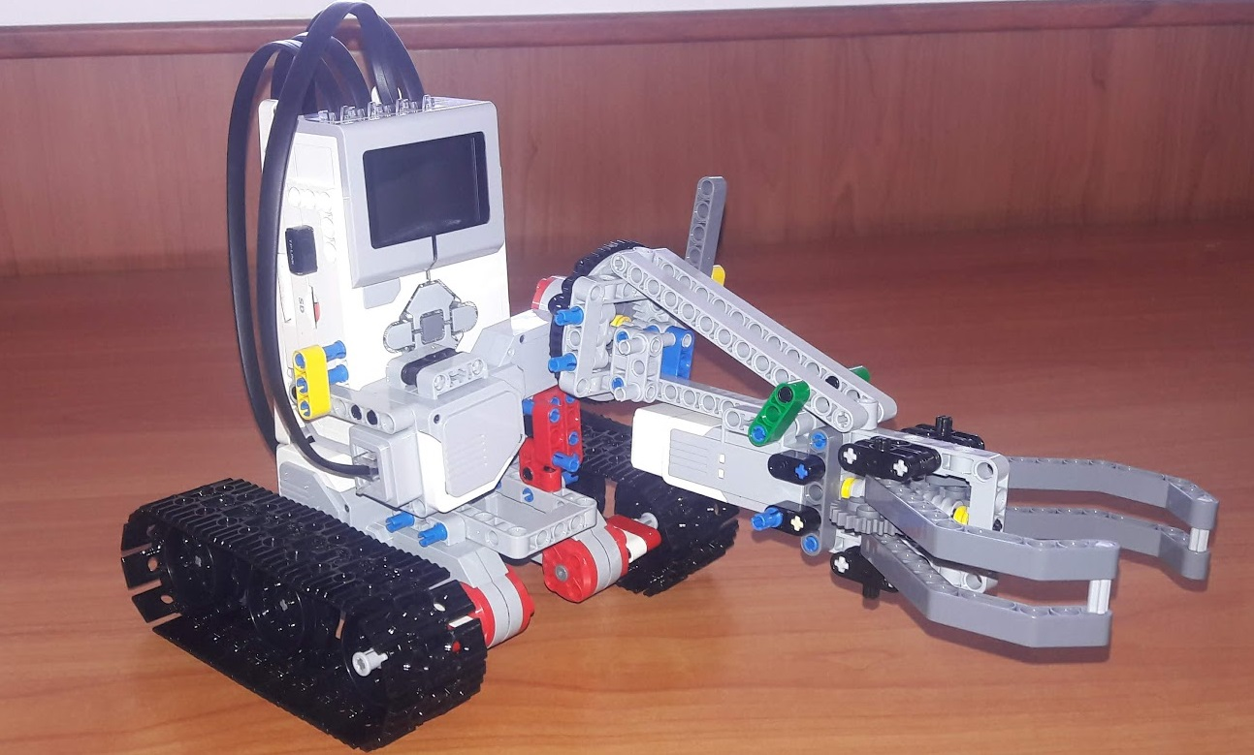
RESULTADOS
En el instante en el cual se ha realizado la corrección del informe, hemos logrado finalizar de manera exitosa cada objetivo propuesto por la carta Gantt en términos de funciones del robot “Crusader Fox”, desarrollamos de manera exitosa la interfaz. La cual funciona positivamente en términos de facilidad para el cliente. En ámbitos ambiguos hemos logrado terminar toda codificación en Python y lograrnos acomodarnos al lenguaje mismo, Esto se puede visualizar en la documentación de el mismo.
En términos resumidos hemos logrado concretar toda meta propuesta como grupo “BLUE FOX”, al inicio del semestre. El único punto el cual todavía sigue en desarrollo es la Wiki, la cual está presupuestada terminarse antes de diciembre.

Slide 32
PROBLEMAS Y SOLUCIONES
CARTA GANTT:
El problema que se obtuvo al momento de realizar nuestra carta Gantt al principio, fue no evaluar de manera correcta el tiempo para cada tarea. En muchos objetivos nos hemos quedado atrás en términos de concretar los mismos.
solución a este problema, fue volver a recandelizar de nuevo nuestra carta Gantt, para que esta fuera usada de manera correctamente y, además capaz de organizarnos de mejor manera al momento de realizar cada objetivo.
MODELO DEL ROBOT:
Como anteriormente se tocó el tema de la carta Gantt, uno de los objetivos que hizo que esta misma fuera rehecha fue el modelo del robot. Algo que en el principio no fue tomado como un punto pesado, se volvió algo relativamente engorroso. Dado que hicimos 3 modelos del robot “Crusader Fox”. Pero siempre había problemas de estabilidad con el mismo.
solución a este problema, fue rehacer desde 0 el robot, e implementarle piezas nuevas las cuales dieran un mejor soporte al robot.
TARJETA SD:
En cierto momento de nuestro proyecto la tarjeta SD implementada en nuestro Brick De LEGOMINDSTORM, tuvo un error en el cual, se borró todo archivo dentro del mismo. la razón por la cual sucedió esto no está en nuestro conocimiento. La solución a este problema fue bootear nuevamente la tarjeta con el OS Ev3Dev y realizar todo de nuevo, gracias a que teníamos todo con el respaldo necesario hecho, la solución y arreglo del mismo no fue de larga duración.

Slide 33
Conclusiones

